Slide 1



STUDY CLUB TECHRONITY
YUDHATAMA GUSDI RAHMATULLAH

Slide 2




ARDUINO
IS
FUN
Just Do It, Bro

Slide 3


YUDHATAMA GUSDI RAHMATULLAH
CYBER SECURITY & IOT DEVELOPER
BUSYNESS
PPTIK Staff
Mahasiswa Universitas Darussalam Gontor
DISTRICT
Jember, Jawa East
HOBY
Microcontroller
Internet of Things
Pentester
Bug Bounty

Slide 4


STEP 01
PENGERTIAN
ARDUINO
“Arduino adalah Board Microcontroller Open Source yang dapat digunakan untuk membuat proyek robotika.”
Microcontroller sendiri adalah sebuah Chip dengan sistem Microprocessor yang lengkap.

Slide 5
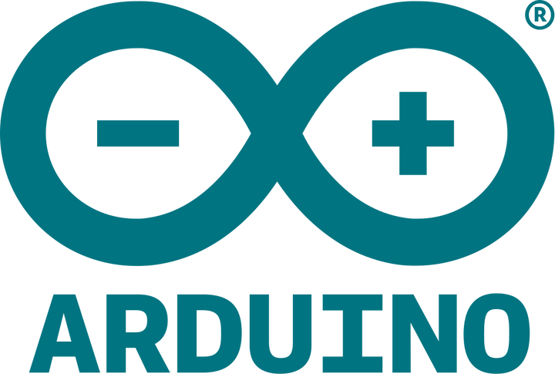
PERBEDAAN BOARD
Microcontroller sendiri adalah sebuah Chip dengan sistem Microprocessor yang lengkap.
Berbeda dengan Microprocessor yang terdapat pada komputer pribadi (laptop, komputer dekstop, dan Mini PC), pada Microcontroller biasanya sudah terdapat memori dan I/O (Input Output), sedangkan di dalam Microprocessor biasanya hanya ada CPU saja. Dengan Board Microcontroller Arduino, kita bisa langsung membuat proyek elektronika tanpa harus merangkai Sistem Minimum terlebih dahulu. Dan juga karena rangkaian Board Arduino bersifat Open Source, kita bisa membuat Board Arduino versi kita sendiri.

Slide 6


STEP 02
SEJARAH LAHIRNYA ARDUINO
Pada tahun 2003-2004 Hernando Barragán menulis thesis yang berjudul Wiring: Prototyping Physical Interaction Design, di Interaction Design Institute Ivrea (IDII) Italia.

Slide 7

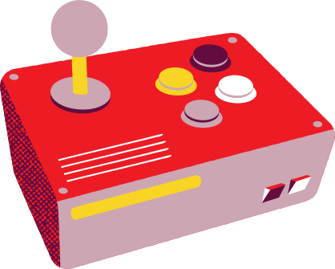
STEP 03
KENAPA MEMILIH ARDUINO
a. Arduino Mudah Untuk Dipelajari
walaupun menggunakan bahasa C/C++, tapi karena menggunakan Framework Arduino, kodingnya menjadi lebih sederhana dan mudah dibaca.

Slide 8
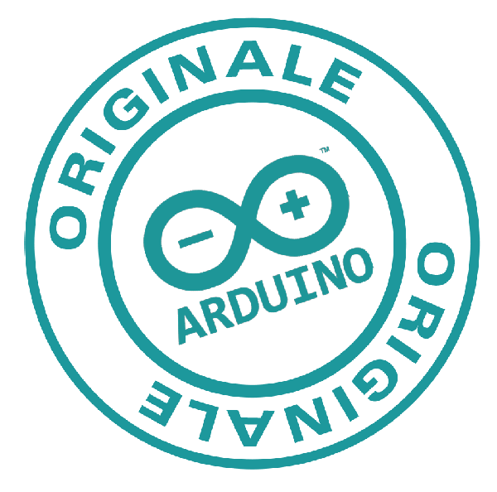
b. Referensi Belajar Arduino Banyak
jika kita cari “arduino” di google maka akan keluar lebih dari 100 juta hasil. Artinya banyak website atau blog yang membahas arduino, yang bisa kita pelajari.
c. Forum Arduino Banyak
baik di Facebook, Telegram, dan juga grup WA, sehingga memudahkan kita jika ingin diskusi.

Slide 9


STEP 04
JENIS JENIS ARDUINO
Jika berdasarkan ORI dan Clone, arduino terdapat 2 jenis, yaitu: Arduino yang di produksi resmi oleh pihak Arduino, dan juga ada Arduino yang di produksi tidak resmi atau di komunitas biasanya di panggil Arduino Clone.

Slide 10
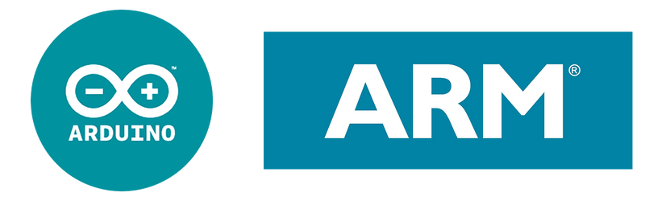
JENIS JENIS BOARD ARDUINO
Ada juga jenis Board Microcontroller yang di desain dari Source Arduino, tapi tidak menggunakan merek Arduino, biasanya disebut Compatible With Arduino, contoh: Board DFRobot, Board RobotDyn, dan sebagainya. Jika berdasarkan Versi Board, arduino memilik banyak jenis, seperti Arduino Uno, Arduino Mega, Arduino Nano, Arduino Due, Arduino Micro dan masih banyak lagi...

Slide 11

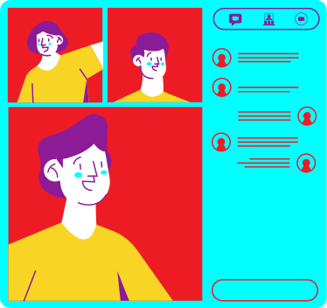
STEP 05
KELISTRIKAN DASAR
Pengertian Listrik, Listrik adalah energi yang muncul di karenakaan terjadinya gesekan atau melalui sebab proses fisika.
Listrik sendiri di bagi menjadi 2, yakni
a. Listrik Statis
Listrik dengan Muatan tetap atau statis.
b. Listrik Dinamis
Listrik yang bergerak, yang Tidak Statis.
Arus : DC, AC

Slide 12
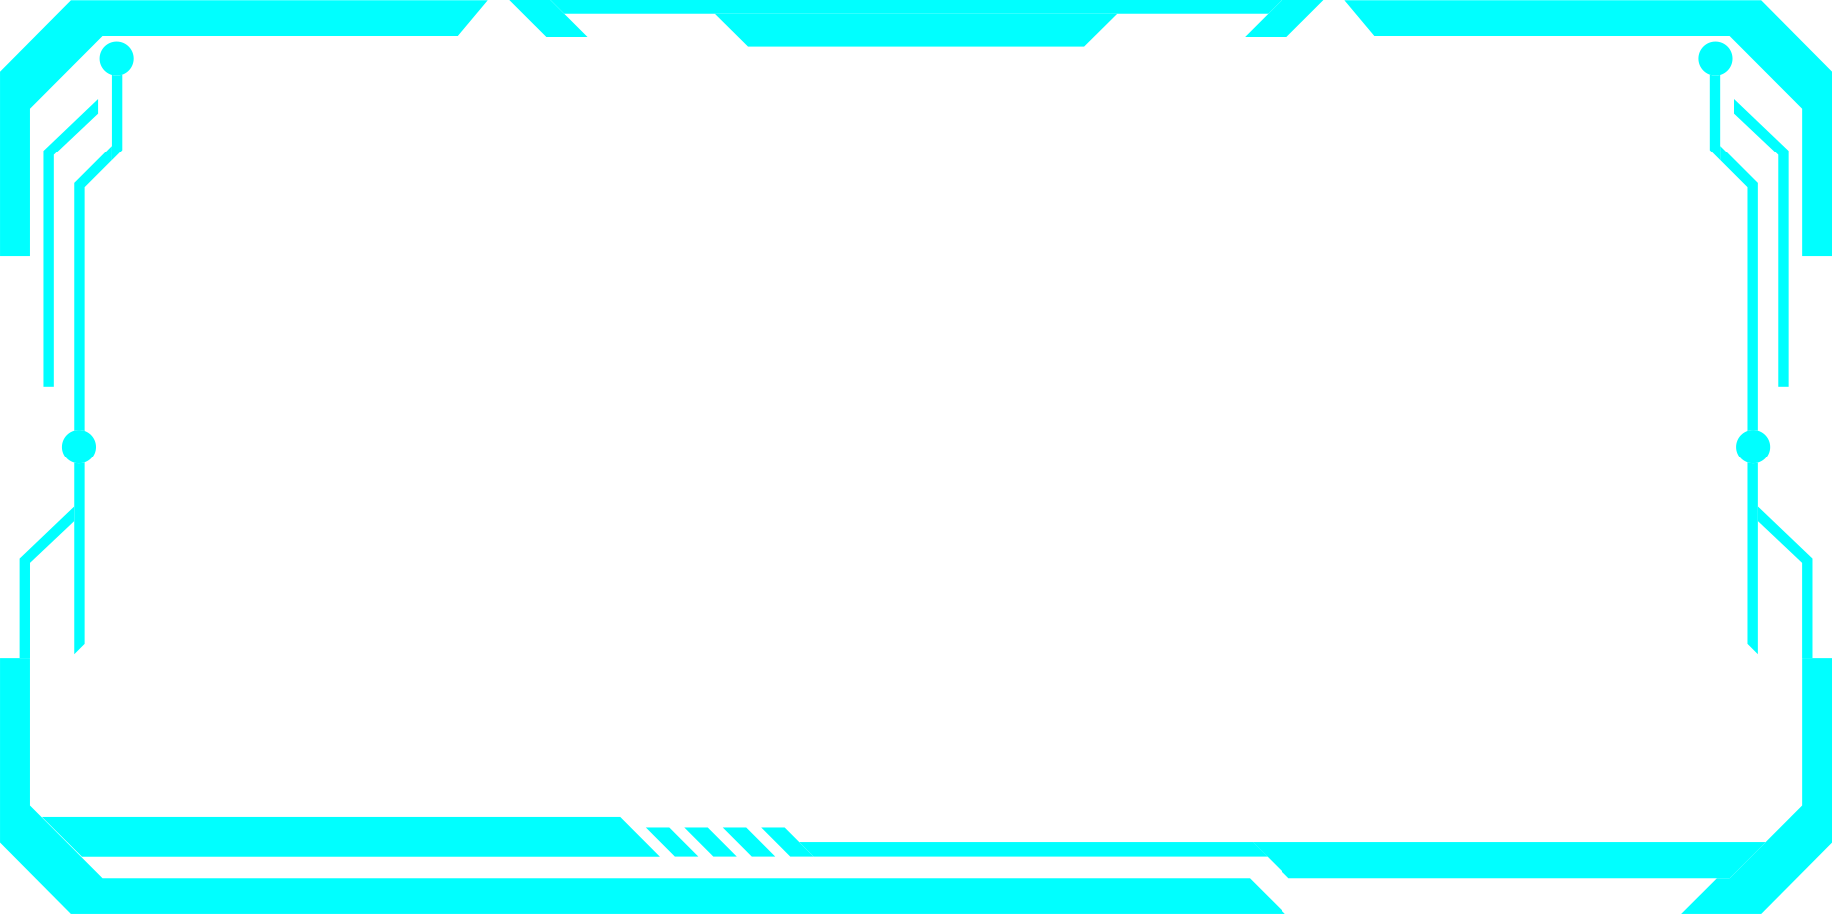
ARE YOU READY FOR THE NEXT PRO ARDUINO DEVELOPER?
KEEP PRACTICING,
DON'T GIVE UP

Slide 13
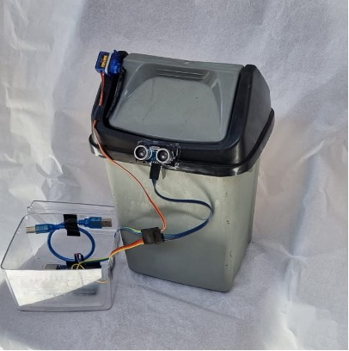
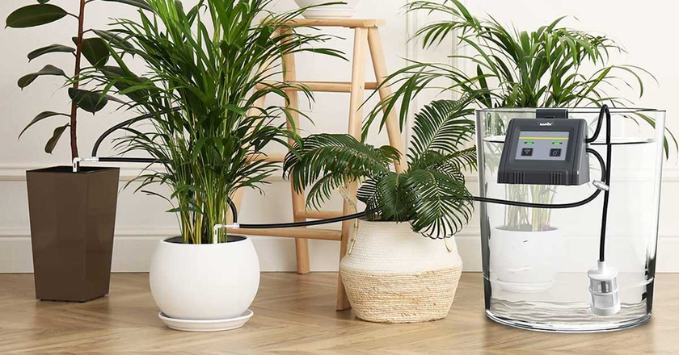
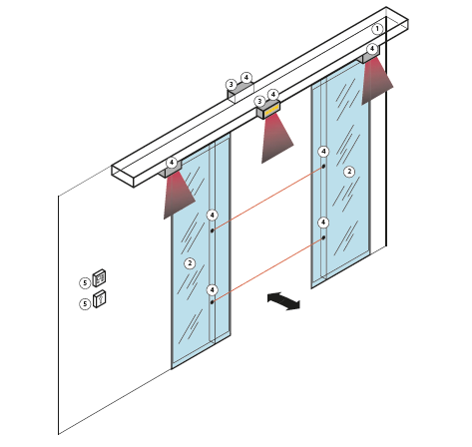
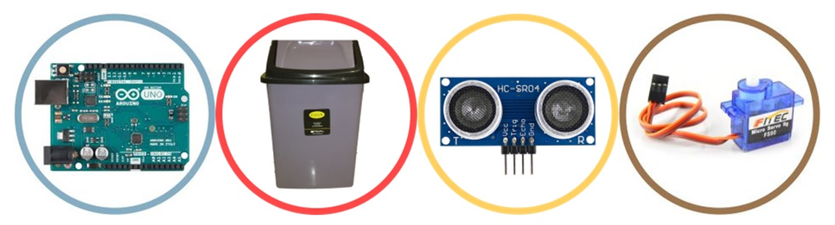
HASIL & KARYA
github.com/yudhatamarahmatullah123/Belajar-Arduino

Slide 14
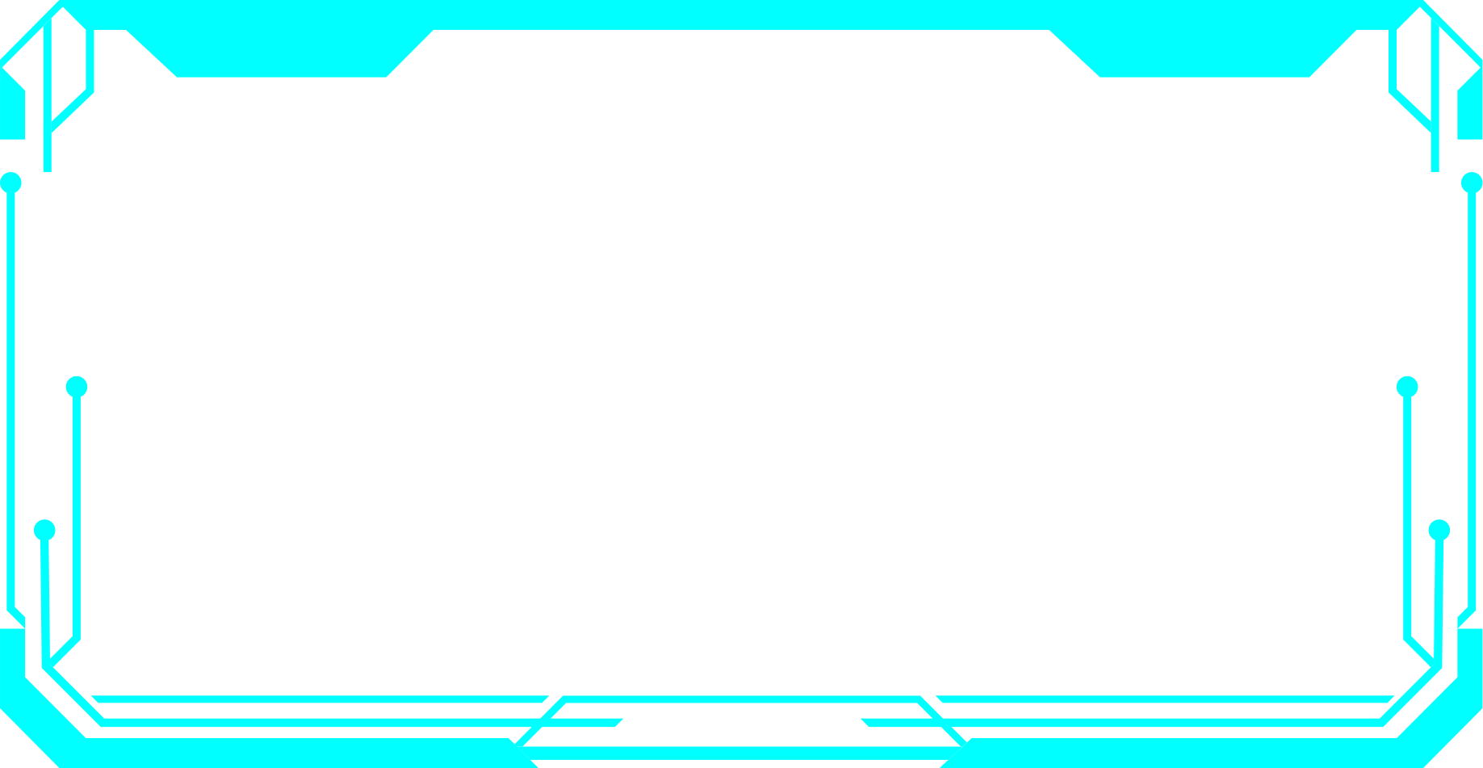
THANK YOU
I HOPE YOU LEARNED SOMETHING NEW!

